Slide 1
Maatschappijleer
Gemaakt door Luuk Wolters & Gijs Vochteloo.
C.T.3KPIE1

Slide 2
Wat is nep nieuws?
NEPNIEUWS IS NEPPE NIEUWS WAT MENSEN ZELF HEBBEN BEDACHT

Slide 3
Waarom verspreiden mensen nepnieuws?
Zodat mensen op hun nieuws klikken en allemaal onzin lezen en dat verspreiden en hun daar geld voor krijgen.

Slide 4
Hoe kan je nepnieuws herkennen?
Door de bron
Spelfouten
Door een rare articles

Slide 5
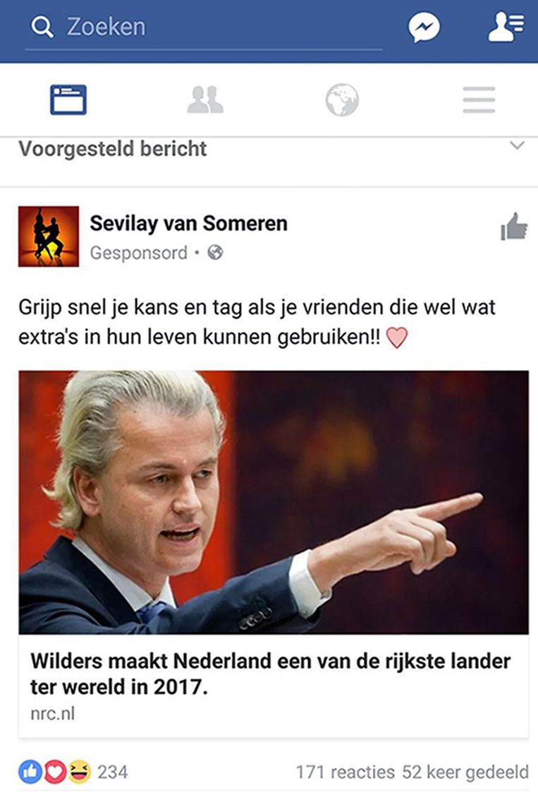
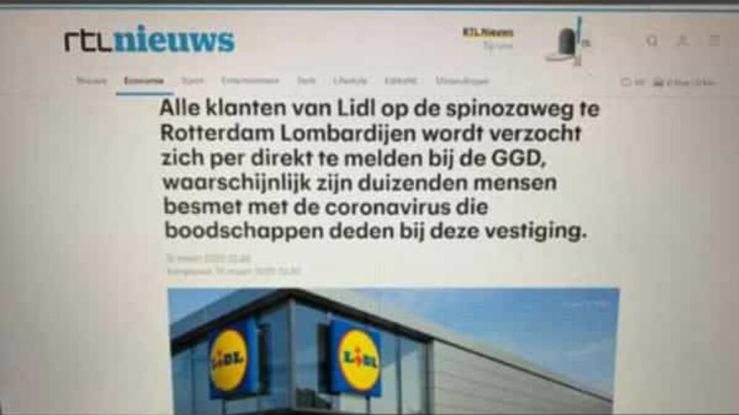
Wat zijn 3 voorbeelden van nepnieuws?
Hier is de fout de spelfouten en onzin in dat stukje.
Alles alles wat in dit artikel instaat is fout.
Spelfouten zitten hierin.

Slide 6
Wat zijn volgends ons de gevaren van nepnieuws? (Noem er 2)
Je kan gehackt worden
Je verspreid zelf ook nepnieuws
Door er op te klikken maken hun weer meer nepnieuws

Slide 7
Wat zijn de gevaren van nepnieuws op whatsapp?
Je deelt het
Als je op hun linkje drukt kunnen ze in je whatsapp en zelf meer linkjes sturen naar andere contacten

Slide 8
Op welke manieren wordt toegezien op nepnieuws in de media en op sociaal media?
Bots
Hackers
Linkjes van sites

Slide 9
Waarom zouden mensen wel of geen aandacht moeten hebben voor nepnieuws? (Onze mening)
Wel- dat kan wat leuks over vermeld worden.
Nee- je kijkt er anders op in omdat het nepnieuws is en mensen kijken er anders op naar.

Slide 10
Opdracht 2 Welke 6 regels of vragen vinden jullie belangerijk om te kunnen bekijken of nepnieuws echt of nep is?
1 Is de bron echt?
2 zitten er geen spelfouten in
3 is de afzender echt of nep
4 wie heeft het geplaatst
5 kun je t verifiëren
6 kloppen de foto's en video's

Slide 11
Einde!

